Slide 1
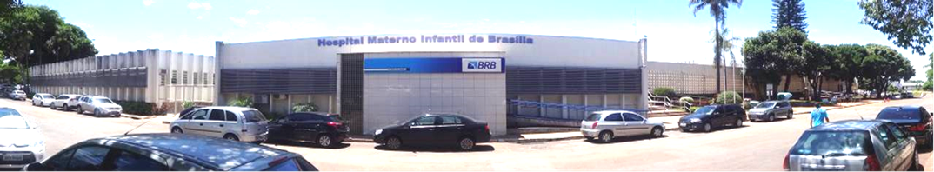
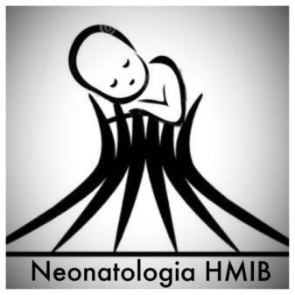
Caso clínico
COLESTASE NEONATAL
Apresentação: Jamille Coutinho Alves (R4 Neonatologia/HMIB/SES/DF)
Coordenação: Miza Vidigal
Brasília-DF, 3 de junho de 2021
www.paulomargotto.com.br
Incluído também!
Discussão de lesão dos núcleos da base
pela encefalopatia hipóxico-isquêmica

Slide 2
Dados maternos, gestação e parto
A. C. S. C, 19 anos, O+, G1
Pré-natal com 7 consultas (início no 1T)
DUM: 06/09/2020
IDADE GESTACIONAL (IG): 35 semanas + 1 dia
Intercorrências na gestação: ITU no 2T tratada com cefalexina por 10 dias
Fez uso de AF+SF
Nega doenças prévias, uso de álcool, cigarro ou outras drogas

Slide 3
Dados maternos, gestação e parto
Sorologias:
  Teste rápido na sala de parto: HIV e VDRL: não coletado
  NR 1T: HIV, VDRL, Hepatite B e C
  Toxoplasmose, CMV, rubéola, HTLV: sem informações

Slide 4
Dados maternos, gestação e parto
Parto cesárea por apresentação córmica em 10/05/2021 às 8h46
Apresentação: pélvica
Bolsa rota: no ato

Slide 5
Dados do RN
Sexo: feminino
Apgar: 1/1/1/3 (aos 18 min)/4 (aos 25 min)/5 (aos 30 min)
TS B+ CD+++
Peso: 1685g
Estatura: 42 cm
Perímetro Cefálico: 30 cm
Reanimação: VPP+IOT+MCE+adrenalina

Slide 6
Evolução na sala de parto
RN nascido de parto cesárea de difícil extração, apresentação pélvica, não chorou ao nascer, líquido amniótico claro, sem circular de cordão. Clampeamento imediato de cordão e levado para berço aquecido sob fonte de calor radiante, posicionado, secado, aspirado VAS e removidos campos úmidos, com FC < 60 bpm. Realizado 2 ciclos de VPP a 21%, sem melhora da FC. Procedido IOT com tubo 3,5. Mantido FC < 60 bpm, sendo realizado uma dose de adrenalina 1 ml/kg no TOT. Aos 18 minutos, houve melhora da FC (80 bpm), sendo interrompida MCE e mantida VPP no TOT, sem necessidade de adrenalina EV. Feito cateterismo venoso umbilical de emergência e expansão volêmica de 20 ml/kg. Mecônio presente na sala de parto.

Slide 7
Evolução na sala de parto
Diagnósticos:
  RNPT (35 semanas + 1 dia) | PIG assimétrico (índice ponderal 2,2-Curva de Margotto, 1995) | BP
  Asfixia perinatal grave
  Risco infeccioso

Slide 8
Evolução na sala de parto
Condutas:
  Dieta zero
  HV com TH 60 ml/kg/dia, TIG 4 mg/kg/min
  Antibióticos: Ampicilina + Gentamicina
  Drogas Vasoativas : Dobutamina 10 mcg/kg/min
  Sedoanalgesia: Fentanil 1 mcg/kg/h
  Protocolo de hipotermia terapêutica

Slide 9
Resumo clínico
RN prematuro tardio, PIG assimétrico, nascido de parto cesárea (apresentação córmica), com quadro de asfixia perinatal grave (Apgar 1-1-1-1-3-4-5). Passado CVU, com bom fluxo e refluxo. Gasometria da primeira hora de vida: pH 7,13 pCO2 25 pO2 53,1 sO2 83,3 HCO3 9,8 BE -19,5 Lac 3,7 Hb 11,5. Cateterismo de artéria umbilical sem sucesso. Coletado hemocultura.
Foi admitida em grave estado geral, em protocolo de hipotermia terapêutica, estável hemodinamicamente com dobutamina de 10 mcg/kg/min, em VM sob parâmetros leves a moderados, confortável. Evoluiu com anisocoria e tremores mandibulares, sendo realizado ataque e manutenção de fenobarbital.
Evolui com cerca de 6h de vida com sangramento no TOT.
Realizou USTF, que evidenciou ausência de hemorragia peri-intraventricular e IR 0,52.

Slide 10
Resumo clínico
Exames com 6h de vida:
Gasometria venosa: pH 7,22 pCO2 32,5 pO2 114 HCO3 14,4 BE -12,4 Lac 3,7 Hb 10,7
Ca 8,1 P 7 Mg 3,4 K 3,4 Na 141
CKMB 638 CPK 1843
DHL 7354
Hb 11,2 Ht 30,2% Leuco 14200 (1% meta / 4% B / 50% S / 4% E / 2% M / 38% L) Plaquetas 216 mil Eritroblastos 219/100 Leucócitos

Slide 11
Resumo clínico
Passado SVD, pois evoluiu com oligoanúria. Presença de sangramento na passagem da SVD. Realizado vitamina K. Recebeu expansão volêmica 10 ml /kg.

Slide 12
Resumo clínico
11/05
Ecocardiograma: disfunção discreta biventricular
Manteve oligoanúria, com DU 0,6 ml/kg/h. Iniciado dopamina de 5 mcg/kg/min
Iniciado fototerapia por icterícia clinicamente com cerca de 24h de vida
DU 1,2 ml/kg/h. Iniciado furosemida 2 mg/kg/dia 6/6h

Slide 13
Resumo clínico
11/05 (29h dv)
Gasometria venosa: pH 7,24 pCO2 42,4 pO2 35,2 HCO3 16,8 BE -8,4 Lac 8,3 SatO2 71,6%
Exames:
Ca 8,5 P 6,4 Mg 3 K 4,03 Na 132,9
CKMB 168 CPK 2515
BT 12,86 BD 0,65 BI 12,2 (NF 8)
Cr 0,89 U 43,9
Hb 12,4 Ht 33% Leuco 14100 (1% NT / 5% B / 20% L) Plaquetas 219 mil PCR 1,6

Slide 14
Resumo clínico
12/05
USTF: Hiperecogenicidade difusa, presença de edema cerebral, IR 0,58
Iniciado NPT
Reduzido furosemida para 12/12h
Avaliada pela neuropediatria: assimetria de tônus e reflexos miotáticos e primitivos, anisocoria, sugerindo alteração estrutural vascular aguda. Solicita EEG, TC de crânio e manter fenobarbital
Suspenso dopamina

Slide 15
Resumo clínico
13/05
Iniciado dieta enteral mínima
Hemocultura negativa, suspenso antibióticos
Suspenso fototerapia
Iniciado reaquecimento

Slide 16
Resumo clínico
  14/05 (4 dias dv)
Suspenso dobutamina
Evoluiu com rebote de icterícia. Reiniciado fototerapia
Controles laboratoriais com nutrição enteral, iniciado fototerapia intensiva e programado controle em 6h

Slide 17
Resumo clínico
  14/05 (4 dias dv)
Gasometria venosa: pH 7,33 pCO2 51,1 pO2 45,7 HCO3 24,8 BE 1,5 Lac 1,3 Hb 11,2 Bil 291 (17)
Exames:
Hb 11,8 Ht 30,8% Leuco 14200 (NT 8100 NI 0) Plaquetas 209 mil PCR 5,8
BT 17,55 BD 3,13 (17,8%) BI 14,42 (NF 10 NE 15) DHL 2877
CKMB 76,6 CPK 915
P 9 Mg 3 K 4,96 Na 136,7 Ca 8,3 Cl 99
Cr 0,82 U 95,4

Slide 18
Resumo clínico
  14/05 (4 dias dv)
Exames (6h de fototerapia intensiva):
Albumina 3,8
Bilirrubina Total (BT)= 16,8mg%; Bilirrubina direta (BD)= 4,95mg% (29,4% da BT); Bilirrubina indireta (BI)= 11,85 mg%
B/A (Bilirrubina/Albumina)= 4,4 (>6,8)
Reticulócitos: falta reagente

Slide 19
Resumo clínico
  15/05 (5 dias dv)
Suspenso fototerapia por colestase
Reduzido aminoácidos (de 3 para 1,5g/kg) e lipídio (de 3g/kg para 2g/kg)
Checado sorologias maternas (10/05): CMV IgG 406,7 (R>6) e IgM 0,24 (NR<0,85); Toxoplasmose IgG 0,1 (NR<1,6) e IgM 0,08 (NR<0,5); HTLV não realizado

Slide 20
Resumo clínico
  15/05 (5 dias dv)
Exames:
BT= 16,51mg%- BD= 9,64mg% (58% da BT) e BI= 6,87mg%

Slide 21
Resumo clínico
  16/05 (6 dias dv)
Extubada para CPAP nasal
Coletado sorologia para toxoplasmose
Reiniciado fototerapia
Suspenso Nutrição parenteral total pela elevação da ureia

Slide 22
Resumo clínico
  16/05 (6 dias dv)
Exames:
Hb 10,9 Ht 29,6% Leuco 12200 (40% S/ 34% L/ 10% M/ 8% B) Plaquetas 169 mil
TGO 45 TGP 45 TG 73 Albumina 4
BT= 20mg% (BD= 5,05mg% (25,2% da BT) e BI= 14,99mg%
B/A 5 (>6,8)
Ureia= 102,2mg% e Cr 0,36mg%

Slide 23
Resumo clínico
  17/05 (7 dias dv)
Reiniciado Nutrição parenteral total
Prescrito Ursacol na dose de 10 mg/kg/dose 12/12h
Mantido fototerapia
Recebeu imunoglobina intravenosa às 18h

Slide 24
Resumo clínico
  17/05 (7 dias dv)
Exames:
GGT 216; BT: mg% com BD= 4,47mg% (24,2% da BT) e BI= 13,93mg%
Ureia= 91 mg%

Slide 25
Resumo clínico
  18/05 (8 dias dv)
Movimentos tônicos em MMSS. Realizado novo ataque de fenobarbital (vinha sem relato de crises desde 14/05)
Relato de colúria
Suspenso novamente nutrição parenteral total
Mantida em fototerapia
Prescrito concentrado de hemácias: 15 ml/kg

Slide 26
Resumo clínico
  18/05 (8 dias dv)
Exames:
TGO 46 TGP 24 GGT 172,6 BT= 15,18mg% com BD= 4,9mg% (32,2% da BT) e BI =10,28mg% Albumina 3,6
B/A 4,2 (>6,8)
Ureia= 57,9 ; Creatinina 0,82
Ca 10,9 P 6,9 Mg 3,1 Na 140,7
Hb 8,8 Ht 25,4% Leuco 13900 (42% NT/ 42% S/ 15% E/ 33% L/ 10% M) Plaquetas 220 mil PCR 16,3

Slide 27
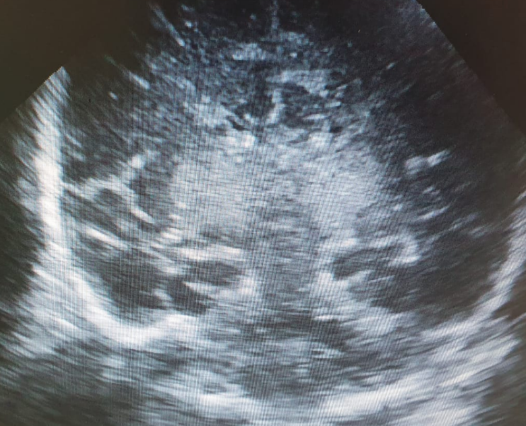
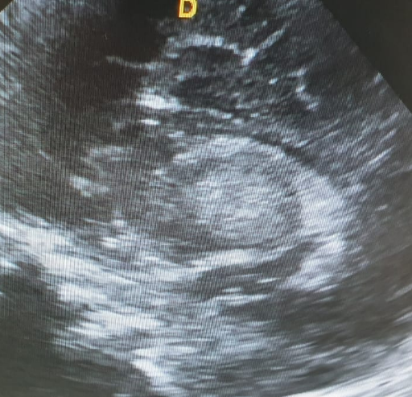
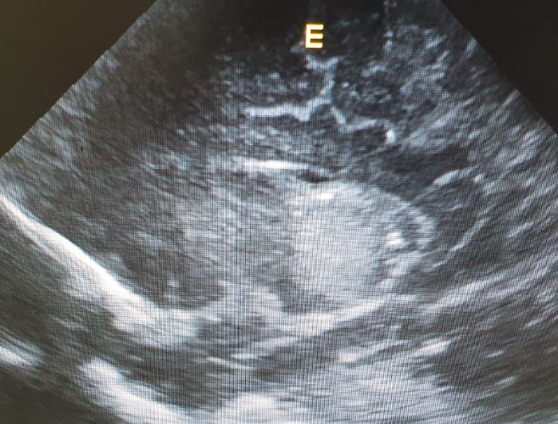
ULTRASSONOGRAFIA DO DIA 26/5/2021
Grave lesão dos núcleos da base
Plano Coronal
Planos sagitais Direito e Esquerdo

Slide 28
DISCUSSÃO

Slide 29
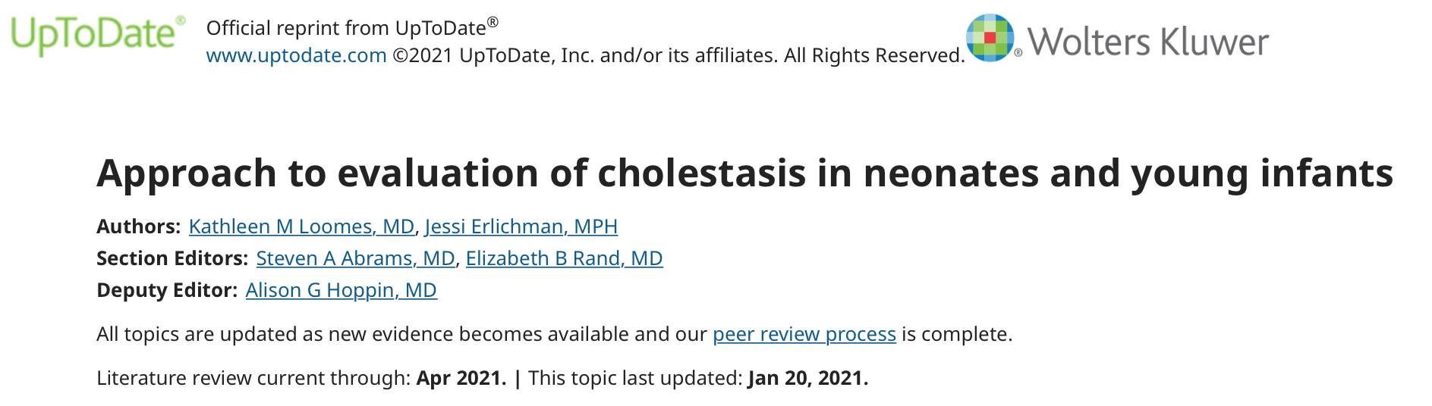

Slide 30
Definições
Colestase
Deficiência na excreção da bile, que pode ser causada por defeitos na produção intra-hepática de bile, transporte transmembrana de bile ou obstrução mecânica ao fluxo biliar
As características bioquímicas da colestase refletem a retenção de componentes da bile no soro (por exemplo, bilirrubina, ácidos biliares e/ou colesterol)
O padrão e a gravidade de cada uma dessas anormalidades variam com o distúrbio subjacente
A bilirrubina conjugada elevada é a característica predominante

Slide 31
Definições
Hiperbilirrubinemia conjugada
Os termos "bilirrubina conjugada" e “bilirrubina direta” são frequentemente usados indistintamente porque a bilirrubina conjugada pode ser estimado pela reação "direta" com um reagente diazo (reação de van den Bergh). No entanto, a bilirrubina de reação direta inclui a bilirrubina conjugada e a fração delta, que representa a bilirrubina ligada covalentemente à albumina
Em um bebê com icterícia, um limite para iniciar uma avaliação clínica é conjugado ou bilirrubina direta> 1 mg/dL

Slide 32
Definições
Hiperbilirrubinemia conjugada
O limite é um pouco mais alto, geralmente com bilirrubina direta maior que 2 mg/dL, para definir hiperbilirrubinemia clinicamente significativa em bebês com doença hepática associada à insuficiência intestinal (também conhecida como doença hepática associada à nutrição parenteral)

Slide 33
Definições
Colestase neonatal
Frequentemente usado para se referir a doença hepática colestática que está presente no nascimento e/ou se desenvolve nos primeiros meses de vida, em vez de se referir estritamente ao período neonatal

Slide 34
Panorama geral
Qualquer criança com icterícia observada na consulta de puericultura de duas semanas deve ser avaliada para colestase
NASPGHAN: para bebês em AMAMENTAÇÃO EXCLUSIVA, pode ser adiado em três semanas se exame físico normal, sem alterações na história clínica e com possibilidade de seguimento

Slide 35
Panorama geral
Triagem inicial
BI >2 mg/dL em 2 semanas de vida: considerar icterícia por leite materno. Considerar outras causas se acentuadamente elevada
Bilirrubina conjugada >1 mg/dL se a bilirrubina total for <5 mg/dL ou superior a 20% da bilirrubina total se a bilirrubina total for >5 mg/dL: investigar causas colestáticas imediatamente

Slide 36
Panorama geral
Fases da avaliação
A etapa inicial é o diagnóstico rápido e o início precoce da terapia de doenças tratáveis:
  Identificar atresia biliar e diferenciar de outras causas de colestase
  Sepse, hipotireoidismo, pan-hipopituitarismo e erros do metabolismo (por exemplo, galactosemia) devem ser reconhecidos e tratados prontamente para evitar progressão significativa da doença

Slide 37
Panorama geral
Fases da avaliação
O teste adicional é direcionado ao diagnóstico de condições específicas, como o teste de PI para deficiência de alfa-1 antitripsina e teste de suor e/ou genético para fibrose cística, e em complicações potenciais de doença hepática, como coagulopatia

Slide 38
Em prematuros, as causas mais comuns de colestase são nutrição parenteral total ou sepse

Slide 39
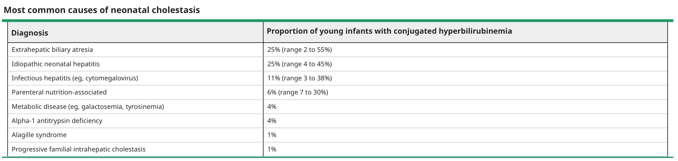

Slide 40
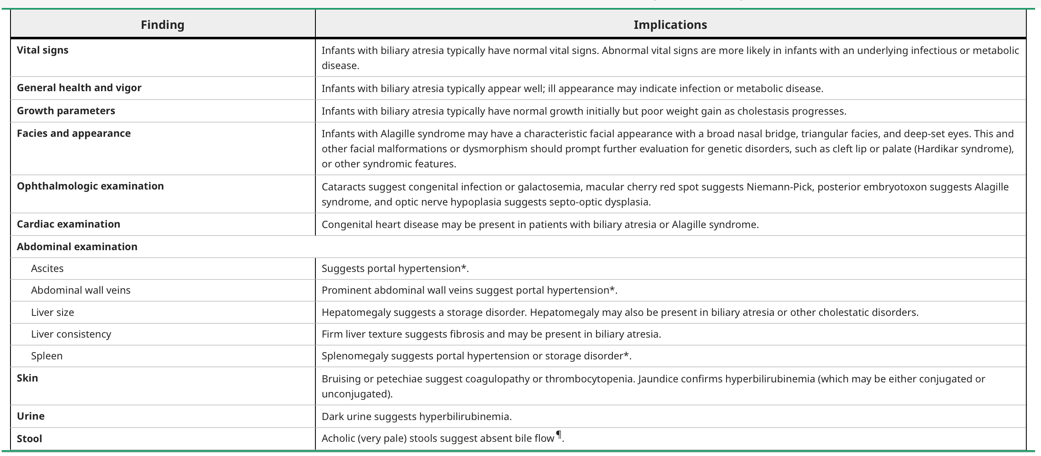
Exame físico

Slide 41
Exames laboratoriais
Podem ajudar a avaliar a extensão da disfunção hepatobiliar e identificar uma etiologia

Slide 42
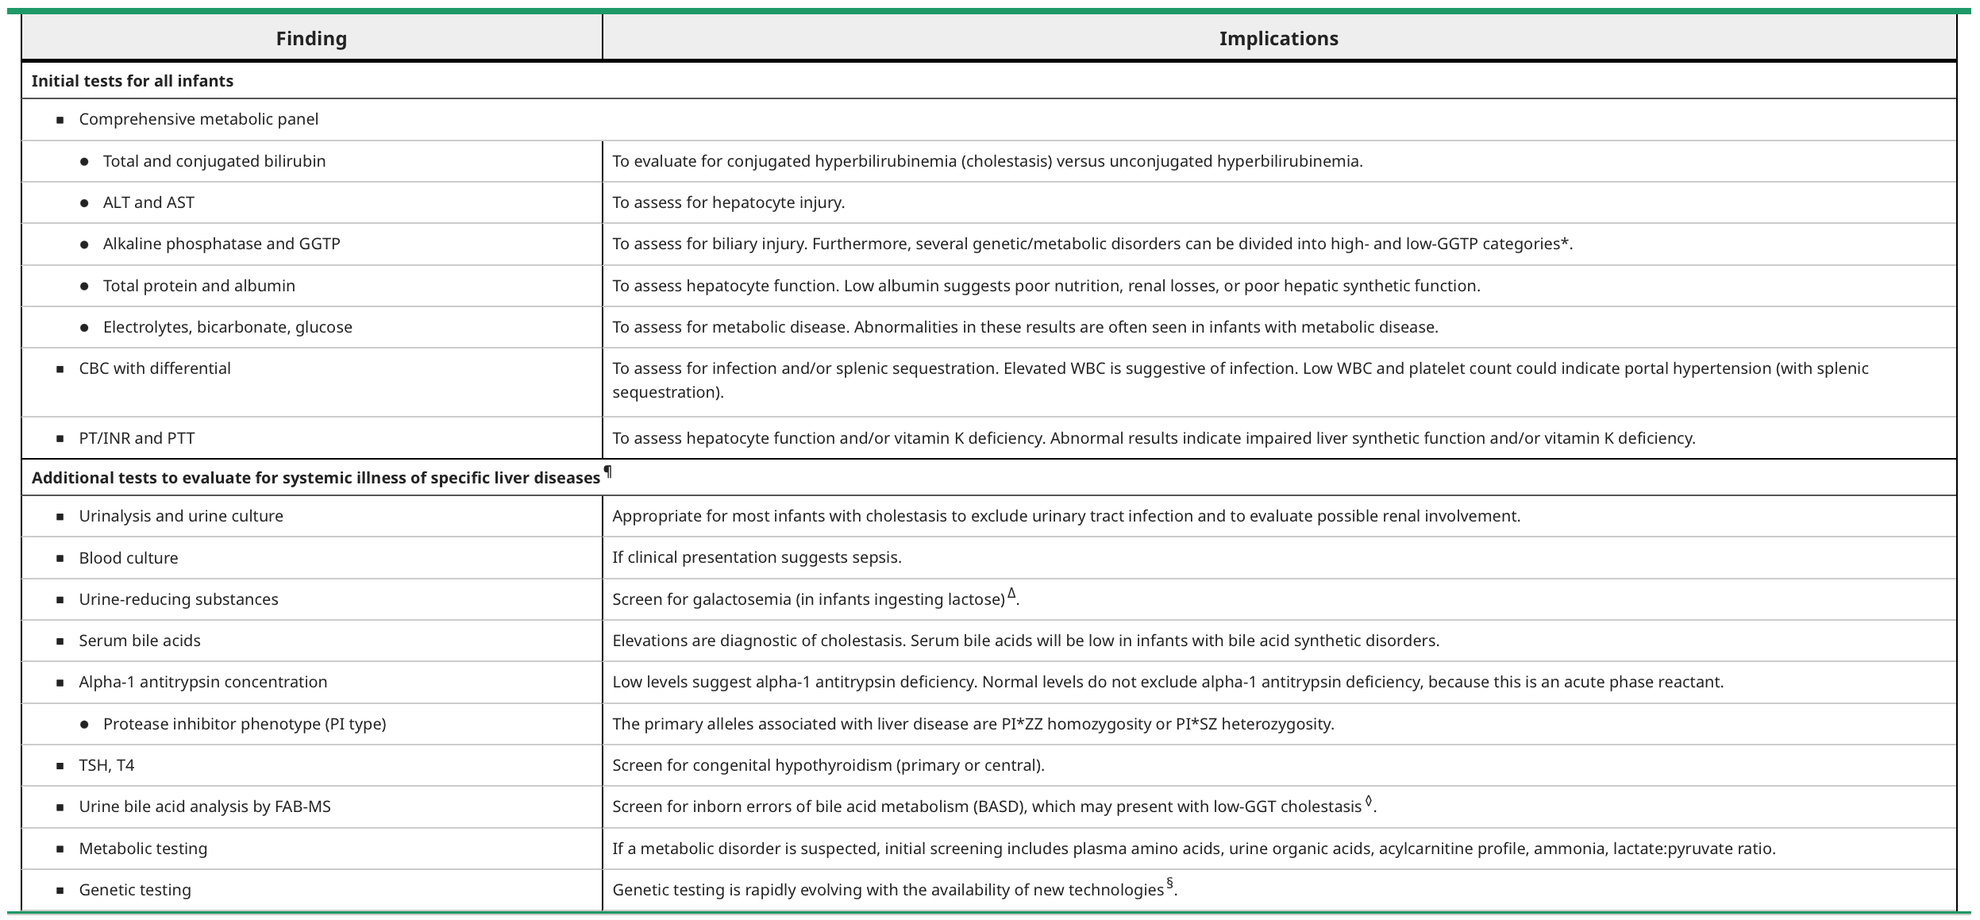

Slide 43
Exames de imagem
US de abdome total: teste inicial, por ser não invasivo; principal utilidade é excluir outras causas anatômicas de colestase (isto é, cisto de colédoco); ausência de vesícula biliar e sinal do cordão triangular sugerem atresia biliar
Cintilografia hepatobiliar: informações sobre obstrução biliar, mas oferece muitos falsos-positivos e falsos-negativos adicionais, então deve ser usada como método para informações de suporte

Slide 44
Testes adicionais
Biópsia hepática: casos exames de laboratório e imagem não concluam o diagnóstico
Colangiograma aberto: padrão-ouro no diagnóstico de atresia biliar

Slide 45
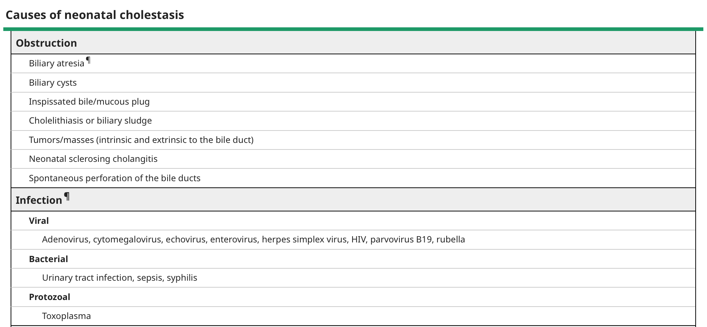

Slide 46
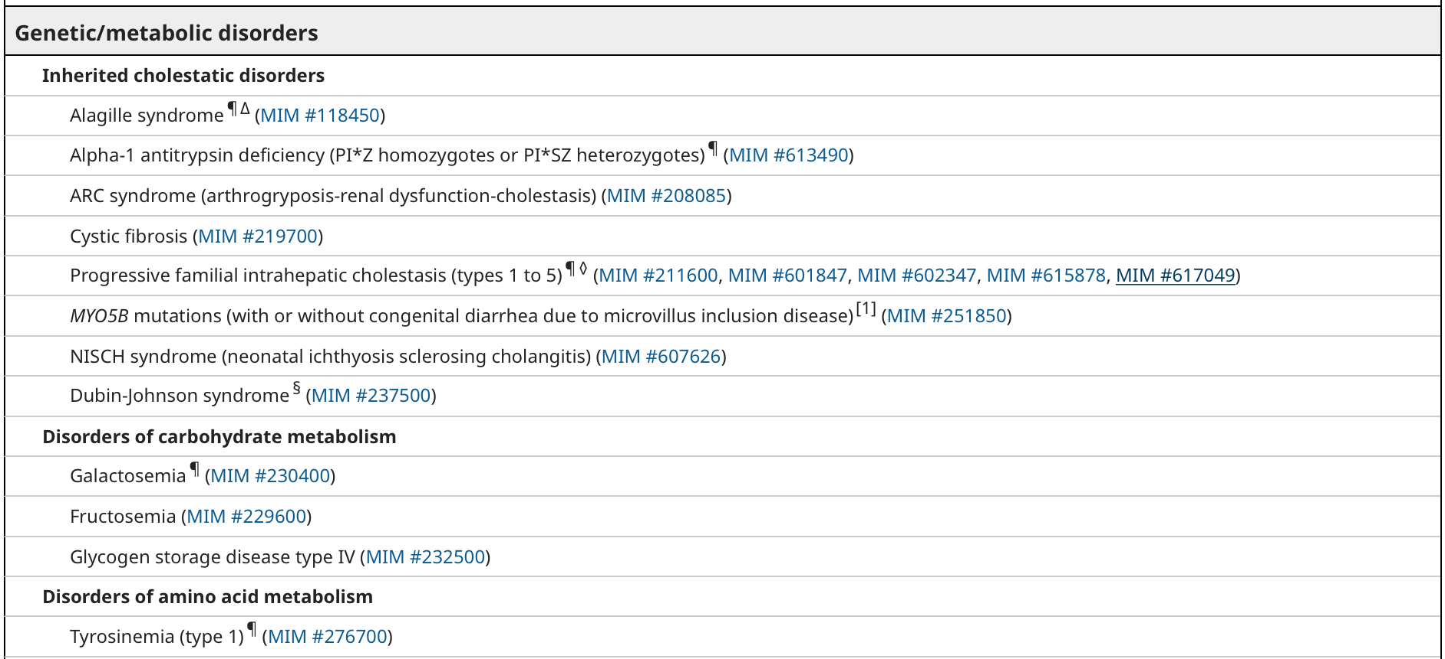

Slide 47
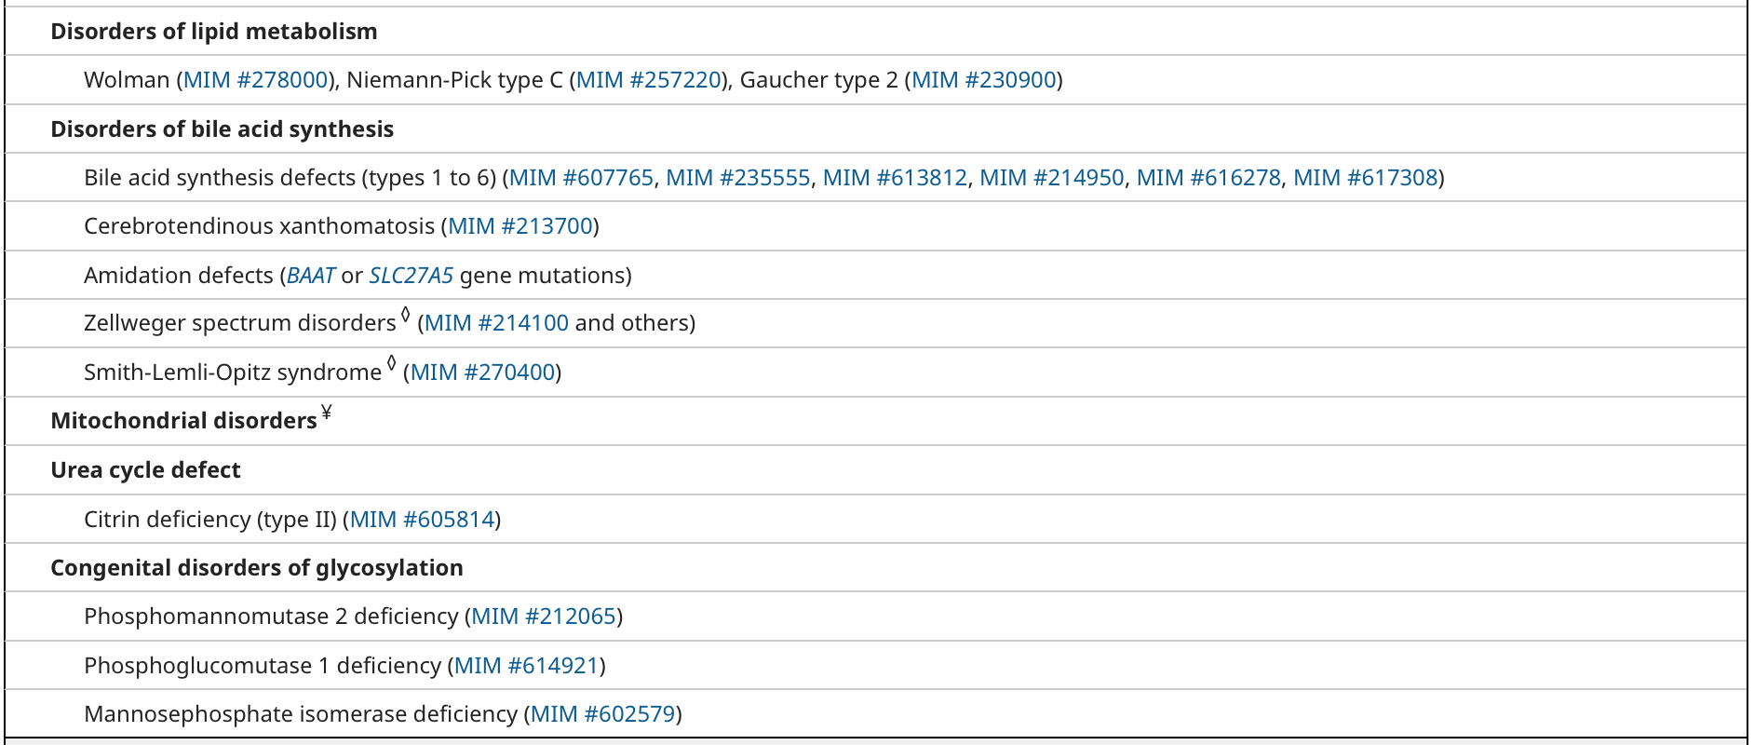

Slide 48
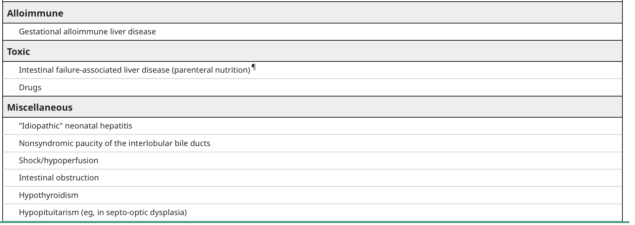

Slide 49
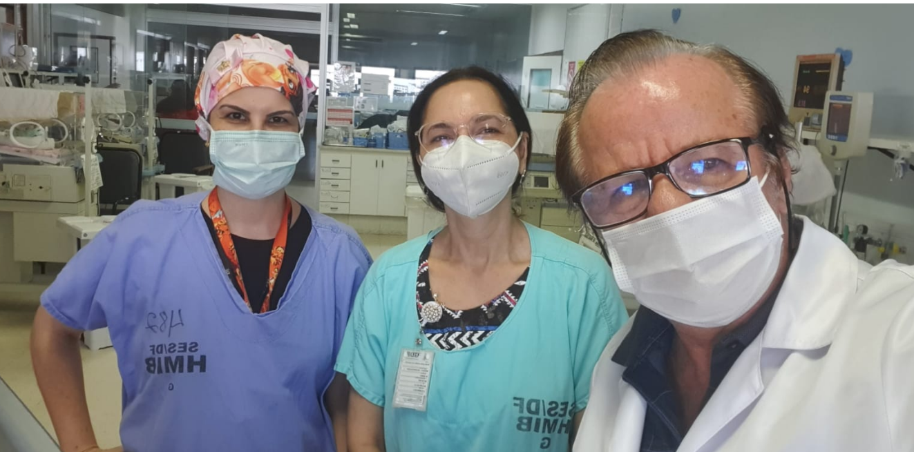
Nota do Editor da página neonatal www.paulomargotto.com.br . Consultem também! Aqui e Agora! Estudando Juntos
pmargotto@gmail.com
DrS. Dany Nardi, Joseleide e Paulo R. Margotto

Slide 50


COLESTASE NEONATAL
Elisa de Carvalho, Jorge. L dos Santos, Isadora de Carvalho Trevizoli, Gilda Porta, Paulo R. Margotto
Capítulo do Livro Assistência ao Recém-Nascido de Risco, 4a Edição, 2021
Clicar Aqui!
https://drive.google.com/file/d/15ebHDHqCud0rl7GwFmnPp-CfxbG1Ncyd/view?usp=sharing

Slide 51
Nos recém-nascidos, especialmente nos prematuros, que requerem nutrição parenteral prolongada, a alteração hepática que cursa com colestase representa um importante problema, tão cedo como duas semanas.
Uma complicação da nutrição parenteral é a lesão hepática, principalmente nas crianças com exigência de longo tempo de nutrição parenteral total devido a enterocolite necrosante, cirurgia gastrintestinal, síndrome do intestino, condições que levam a problemas inflamatórios, profilaxia com fluconazol, dificuldade de nutrição enteral (cada 10 mL/kg de aumento na dieta significa uma redução de risco de 34% de colestase associada a nutrição parenteral), dismotilidade intestinal, maior ingesta de carboidratos e lipídios (pelo maior risco de esteatose hepática), efeitos tóxicos dos componentes da nutrição parenteral ou falta de nutrientes específicos e os relacionados à doença do paciente

Slide 52
Se possível, iniciar nutrição enteral tão logo que possível e avance tão rapidamente quanto tolerado, de preferência com leite materno,
Rever as soluções parenterais (diminuir proteína e lipídeos, trocando este, se possível, para preparados a base de óleo de peixe; utilizar nutrientes específicos como taurina e colina)
As evidências mostram redução da coletase com aumento de ácido ducosahexaníco em emulsões lipídicas contendo óleo de peixe, com redução de fitosteróis inflamatórios (os fitoesteróis promovem a lesão hepática e a ativação celular de Kupffer na doença hepática associada a nutrição parenteral).
A nutrição parenteral pode ser essencial, mas não deve ser um substituto da nutrição enteral.

Slide 53
Quanto ao ácido ursodeoxicólico (ácido biliar hidrofílico que substitui os ácidos biliares endógenos): o ácido ursodeoxicólico é o principal ácido biliar do urso: o urso quando hiberna não se alimenta por vários meses e não desenvolve colestase hepática e nem cálculo biliar devido a este ácido; o uso do ácido ursodeoxicólico com a alimentação faz com que ele seja bem absorvido e que se torna no paciente o principal ácido biliar e é mais colerético e estimula o fluxo biliar; não há disponibilidade para o seu uso endovenoso).
O seu uso na colestase por nutrição parenteral parece ser seguro e leva a uma precoce diminuição dos níveis de bilirrubina com duas semanas de terapia. Dose: 15 a 30 mg/kg/dia VO por 1 mês (Apresentação: UrsacolR em comprimidos de 50mg e 150mg).
TERAPIA COM O ÁCIDO URSODEOXICÓLICO (UDCA) EM NEONATOS DE MUITO BAIXO PESO AO NASCER COM COLESTASE ASSOCIADA À NUTRIÇÃO PARENTERAL
Resumido por: Dr. Alexandre L. Miralha e Dra. Sílvia Neila Hermes (Manaus. AM).
Ursodeoxycholic acid (UDCA) therapy in very-low-birth-weight infants with parenteral nutrition-associated cholestasis.
Chen CY, Tsao PN, Chen HL, Chou HC, Hsieh WS, Chang MH.J Pediatr. 2004 Sep;145(3):317-21. doi: 10.1016/j.jpeds.2004.05.038. PMID: 15343182

Slide 54
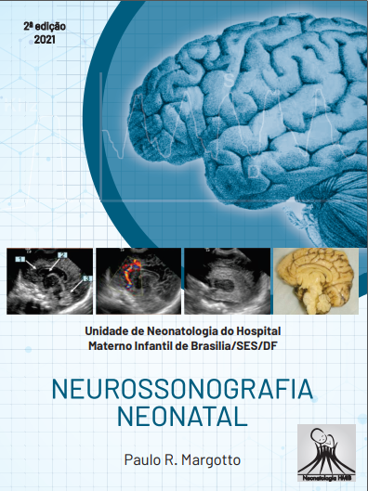
E A LESÃO CEREBRAL PELA ENCEFALOPATIA HIPÓXICO-ISQUÊMICA?
https://drive.google.com/file/d/1TFKcSNe7- YKXuFKIZOAHgzhT1lhsFPAU/view?usp=sharing

Slide 55
A lesão hipóxico-isquêmica é um processo evolutivo que começa durante o insulto que ocorre no útero (interrupção do fluxo sanguineo placentário) e se estende até o período de recuperação que é chamado de período de reperfusão. A lesão tecidual tem a forma de necrose que é caracterizada pelo edema tecidual, rotura de membrana, resposta pró-inflamatória ou apoptose (morte celular programada, causada pelo encolhimento celular e nuclear, condensação da cromatina e fragmentação do DNA).
Os padrões principais de lesão cerebral nos RN com encefalopatia hipóxico-isquêmica (EHI) são:
-lesão cerebral parassagital (sequela: quadriparesia espástica)
-necrose cerebral focal e multifocal isquêmica (a sequela está relacionada com a localização e a extensão da lesão: hemiplegia espástica, quadriplegia espástica e convulsões
-leucomalácia periventricular (ocorre em 50% dos RN com EHI; sequela: diplegia espástica e quadriplegia espástica com déficits cognitivos e visuais na lesão severa)
-necrose neuronal seletiva (sequela: retardo mental e convulsões) O PRESENTE CASO

Slide 56
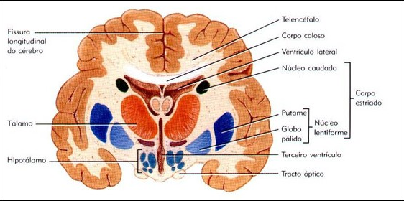
NECROSE NEURONAL SELETIVA
-gânglia basal: muito vulnerável a hipoperfusão. Os núcleos mais consistentemente e severamente envolvidos são o putamen, o globus pallidus e o tálamo. A lesão neuronal a gânglia basal resulta em uma lesão característica, que é o status marmoratus. A patogênese parece agora estar relacionada primariamente com a morte neuronal glutamato-induzida.
Esta lesão afeta mais RN a termo (em RN prematuro ocorre em menos de 5%). A hipermielinização, que é característico da lesão, confere o aspecto marmoráceo da gânglia basal e daí vem o termo status marmoratus ou état marbré. Os núcleos mais severamente envolvidos no status marmoratus são o putamen, particularmente a sua porção dorsal, o globus pallidus e o tálamo (esta distribuição é diferente do padrão de lesão da gânglia basal que ocorre no kernicterus, no qual predomina a lesão no globus pallidus e núcleos subtalâmicos). Grandes alterações ocorrem no tálamo em 80-90% dos casos, ocorrendo o envolvimento do córtex em aproximadamente 60% dos casos.

Slide 57
A correlação clínica relacionada ao envolvimento da gânglia basal é a anormalidade extapiramidal, particularmente a coreoatetose e a distonia e a grande maioria das crianças apresentam estes achados (coreoatetose ou distonia ou ambos) entre 1 e 4 anos de idade.
Uma minoria de pacientes desenvolve movimentos anormais com 7-14 anos de idade (em uma grande série, a idade média do aparecimento da coreoatetose e distonia ocorreu na idade de 12,9anos).
Em todos os casos, a função intelectual está abaixo da média.
Na síndrome extrapiramidal tardia, tem sido relatado em uma grande série, que de 10 crianças, 8 tinham QI normal.
O substrato patológico para o distúrbio intelectual no status marmoratus pode estar relacionado à injúria cortical hipóxico-isquêmica (metade destes pacientes pode apresentar sinais neuropatológicos de injúria cortical).
Interessante que a injúria talâmica sem a lesão cortical no paciente que se apresenta com déficit intelectual levanta a implicação do papel do tálamo no desenvolvimento das funções intelectuais.
A quadriparesia espástica é o relato constante destes pacientes com status marmoratus.

Slide 58
O ultrassom (US) evidencia a lesão da gânglia basal e tálamo, quando a necrose hemorrágica está presente.
Ultrassom da injúria hipóxico-isquêmica a gânglia basal de um RN a termo com que sofreu severa asfixia perinatal. Em (A) no plano sagital e (B) no plano coronal mostram intensa ecogenicidade na região da gânglia basal e tálamo (setas)(Margotto,Volpe)

Slide 59
Corte coronal do cérebro do RN que sofreu severa asfixia perinatal falecido com 80 horas de vida, onde vemos áreas bilaterais de necrose hemorrágica, envolvendo o núcleo caudado, o putamen, o globus pallidus e o tálamo (setas) (Volpe).

Slide 60
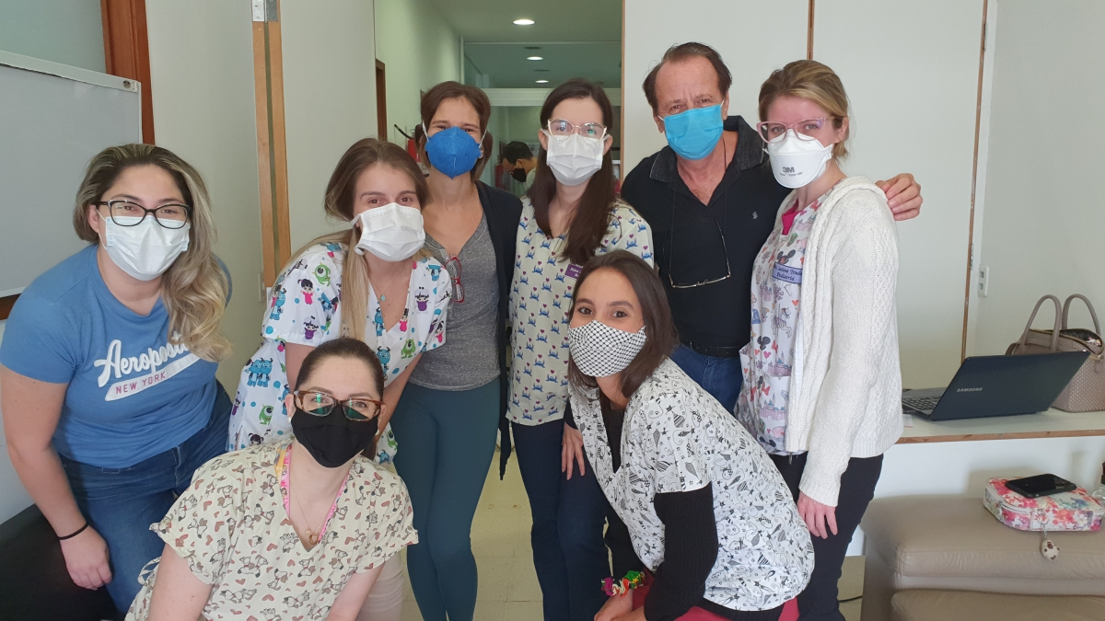
OBRIGADA!
Dra. Jamille
Residentes e Staffs da Unidade de Neonatologia o HMIB/SES/DF (22/9/2020)

